Slide 1
Salva un bimbo
ARMONIA– 30/04/2022
Prevenzione Pediatrica
Notes:
Da alcuni anni ha preso campo una campagna mediatica sul tema della disostruzione delle vie aeree in età pediatrica, che trattando del bene più prezioso per i genitori, sta suscitando sempre più interesse e partecipazione ai moltissimi incontri-formativi, rivolti a chi ha cura quotidiana dei bambini.
Purtroppo nonostante precise indicazioni su questo tema, vengono insegnate inesattezze che non sono sostenute dal punto di vista scientifico e che possono generare danni ai bambini.
Tra i problemi più grossi abbiamo:
- Un’errata interpretazione delle linee guida sulle manovre di disostruzione in età pediatrica, proprio dal personale sanitario;
- La confusione sull’inalazione di liquidi o semiliquidi;
- La paura del genitore che pensa che proprio figlio sia ad altissimo rischio di soffocamento da corpo estraneo nei primi mesi di vita;
-La mancanza di consapevolezza che le “pacche” nei primi 4 mesi di vita possono essere letali.
Le linee guida sull’ostruzione delle vie aeree, periodicamente revisionate da personale esperto e spesso dedicato, sono chiarissime, ed è altrettanto importante trasferire un concetto semplice ma salvavita: ciò che non è previsto dalle linee guida non si fa, perché ritenuto sbagliato da un gruppo di esperti.
Un altro aspetto da considerare è che le linee guida si inseriscono su una base di conoscenze che comprendono anche buon senso ed esperienza e danno per scontate alcune cose, che forse scontate non sono per tutti.

Slide 2
A CHI E’ RIVOLTO
Notes:
Il corso è rivolto a tutti coloro che sono a contatto con i bambini quotidianamente,insegnanti, genitori, operatori delle mense,

Slide 3
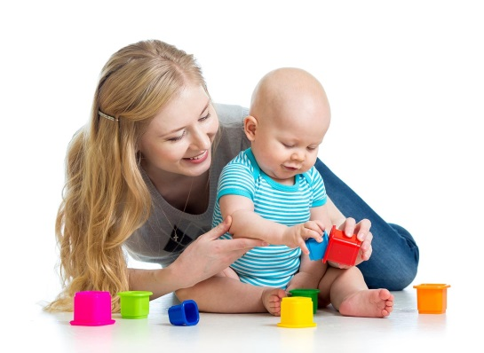
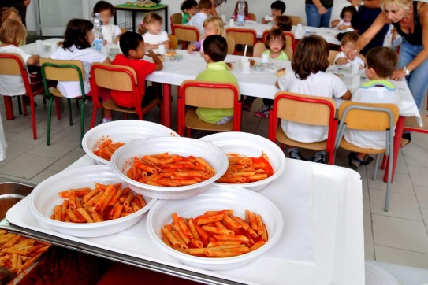
A tutti coloro che sono vicino ai bambini

Slide 4
OBIETTIVI
Prevenzione degli incidenti in età Pediatrica
AZZERARE LE MORTI EVITABILI
Notes:
80,000 episodi solo in italia di soffocamento, gli alimenti costituiscono una delle cause di soffocamento in età pediatrica.
Parleremo di prevenzione di morte da soffocamento

Slide 5
Osserviamo i dati
È la principale causa di morte infantile nei bambini con meno di 1° anno di età.
27% delle morti nei bimbi da 0 a 4 anni
Si stima che nell’Unione Europea il numero di incidenti per anno, nei bambini dai 0 ai 14 anni di età, è di 50.000, l’1% dei quali con esiti fatali.
500 bambini morti ogni anno in Europa
www.susysafe.org

Slide 6
Linee guide internazionali

Slide 7
TRA I PROBLEMI PIU’ GROSSI ABBIAMO…
Ciò che non è previsto dalla linee guide internazionali NON SI FA!
Le manovre di disostruzione riguardano di corpi estranei dalle alte vie aeree
La confusione dell’inalazione dei fluidi
La mancanza di consapevolezza che le pacche nei primi 4 mesi posso essere letali.
Cosa potete fare voi
Notes:
Il corpo deve avere una massa, deve essere solido, e deve giungere dall’esterno.
Per completezza dobbiamo specificare che esistono anche ostruzioni da azione di fluidi (muco, secreto gastrico..) sulle mucose delle vie aeree; più che di ostruzione vera a propria in questo caso, dovremmo parlare di reazione edematosa, rigonfiamento patologico che determina difficoltà al passaggio dell’aria nelle vie aeree, in questo caso le manovre di disostruzione non hanno nessuna efficacia, si trattano con cure mediche (ossigenoterapia, ventiloterapia, terapia antibiotica, ecc).
La percussione sulla colonna vertebrale data dalle pacche interscapolari, essendo eseguita tenendo la mandibola immobilizzata, potrebbe generare un meccanismo traumatico tipo “colpo di frusta” che nel neonato potrebbe assumere le caratteristiche della sindrome del bambino scosso. Sono stati segnalati dalle terapie intensive pediatriche casi di emorragia cerebrale riconducibile ad inappropriati tentativi di disostruzione da fisiologica risposta ostruttiva.
Un altro aspetto da considerare è che le linee guida si inseriscono su una base di conoscenze che comprendono anche buon senso ed esperienza e danno per scontate alcune cose, che forse scontate non sono per tutti.
Partiamo dalla definizione: si chiamano manovre di disostruzione da corpo estraneo, riguardano la rimozione di corpi estranei dalle alte vie aeree (quindi inutili per ostruzioni di qualsiasi tipo dalle basse vie aeree). Per definizione un corpo deve avere una massa, per essere disostruibile deve essere solido, per essere estraneo deve giungere dall’esterno dell’organismo.
Per completezza dobbiamo specificare che esistono anche ostruzioni da azione di fluidi (muco, secreto gastrico..) sulle mucose delle vie aeree; più che di ostruzione vera a propria in questo caso, dovremmo parlare di reazione edematosa, rigonfiamento patologico che determina difficoltà al passaggio dell’aria nelle vie aeree, in questo caso le manovre di disostruzione non hanno nessuna efficacia, si trattano con cure mediche (ossigenoterapia, ventiloterapia, terapia antibiotica, ecc).
Per semplificare possiamo dividere la patologia a carico delle vie aeree in due tipi: da corpi estranei, e da qualsiasi altro materiale fluido (muco, secreto nasale, gastrico, rigurgito, reflusso).

Slide 8
Cosa possiamo fare insieme

Slide 9
Prevenzione
500 BAMBINI DA SALVARE
DA MORTI EVITABILI !!!!
Notes:
80,000 episodi solo in italia di soffocamento solo in italia, gli alimenti costituiscono una delle cause di soffocamento in età pediatrica.

Slide 10
Disostruzione Pediatrica
98%
Notes:
il corpo estraneo nelle vie aeree è quasi sempre, per sua natura, rimovibile con delle corrette tecniche di disostruzione

Slide 11
Siete Pronti per Scoprirlo ???

Slide 12
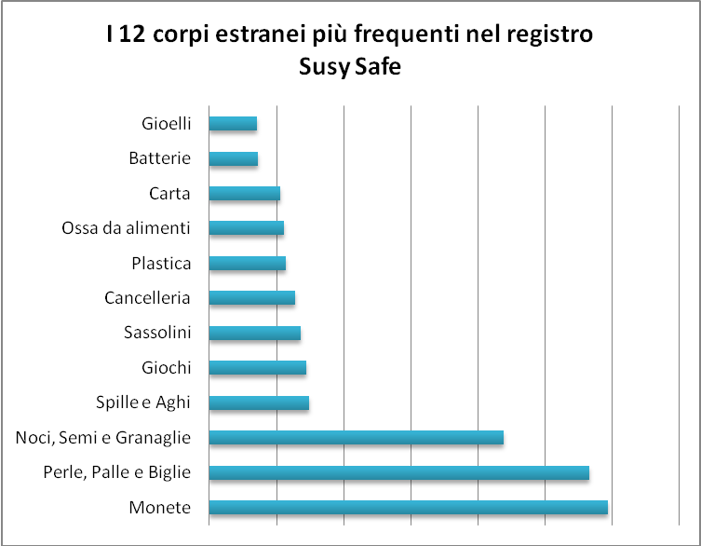
Soffocamento da corpo Estraneo
Maggior rischio se in età inferiore a tre anni
Alimenti
Oggetti
Notes:
Attenzione quindi ai palloncini di lattice, ai tappi, alle pile al litio che una volta ingerite possono provocare gravi danni ai tessuti gastrointestinali e che quindi vanno quanto prima asportate chirurgicamente.

Slide 13
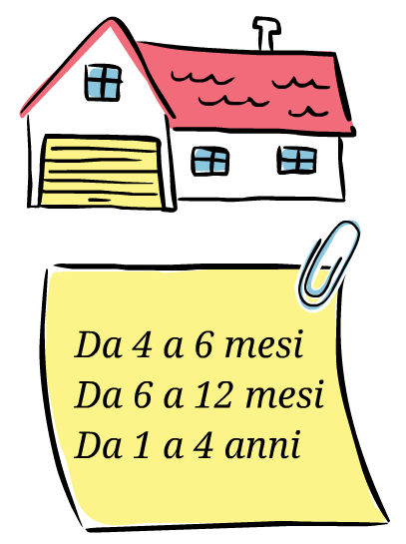
La presenza di fratellini maggiori aumenta il rischio di soffocamento
Notes:
0-4 mesi ostruzione delle vie aeree è rarissima. Puo avvenire solo se è forzato l’ingresso di oggetti nella bocca del lattante (es: fratellino)
Attenzione a non

Slide 14
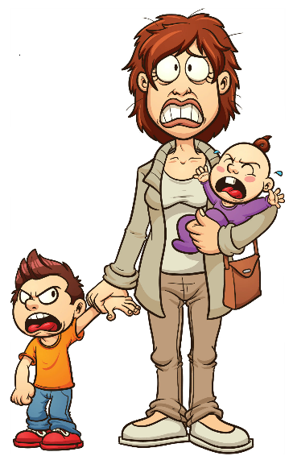
Sindrome da Bambino scosso
Scuotimento del neonato :
50% dei casi: disabilità permanente
30% dei casi: Morte
Notes:
È molto importante riconoscere l’effettiva ostruzione delle vie aeree dovute a corpo estraneo poiché le pacche possono essere letali nei primi mesi di vita.
La percussione delle colonna vertebrale, essendo eseguita mantenendo la mandibola immobilizzata, genera un meccanismo traumatico che nel neonato assume la sindrome del bambino scosso.
Sono stati segnalati dalle terapie intensive pediatriche casi di emorragia cerebrale riconducibile ad inappropriati tentativi di disostruzione da fisiologica risposta ostruttiva.

Slide 15
Disostruzione Pediatrica

Slide 16
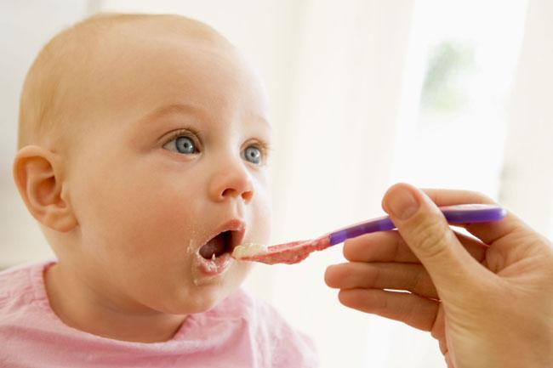
Soffocamento da cibo
Maggior rischio se in età inferiore ai tre anni
L’alimentazione dei fratelli Maggiori è inadatta e incuriosisce i più piccoli che cercano di emularli ……

Slide 18
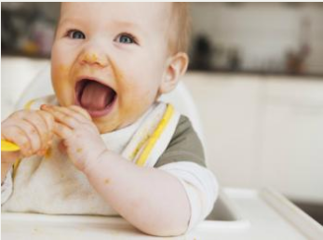
Disostruzione nel lattante da 0 a 12 mesi
Manovre di disostruzione da corpo estraneo
Ostruzione parziale :
La vittima tossisce e può respirare
Non eseguire alcuna manovra
Ostruzione totale :
La vittima non piange e non riesce a respirare;
Fare allertare il 112
Eseguire 5 pacche interscapolari, alternate a 5 compressioni toraciche

Slide 19
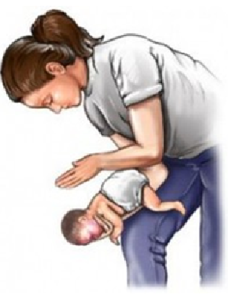
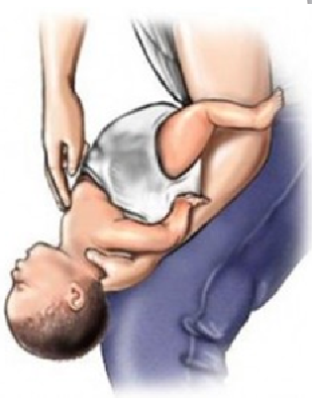
Disostruzione nel lattante
5 pacche
interscapolari
5 compressioni toraciche

Slide 20
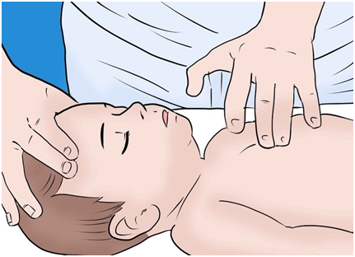
BLS Lattante

Slide 21
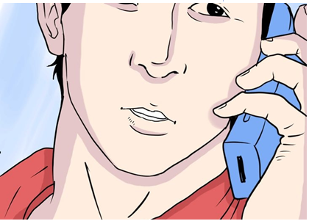
BLS Lattante
Se il lattante diventa incosciente
Attivare il Soccorso
Se nessuno risponde e non si è in grado di chiamare il 112 :
Iniziare la RCP per 2 minuti prima di chiamare personalmente il 112

Slide 22
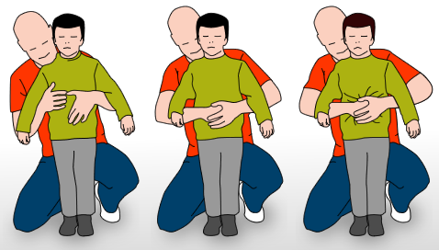
Disostruzione del Bambino oltre il 12 mesi di età
Manovre di disostruzione da corpo estraneo
Ostruzione parziale
La vittima parla e può respirare
Incoraggiarlo a tossire
Ostruzione Totale
La vittima non parla e non riesce a respirare
Eseguire la spinta addominale - Manovra di Hemlich ( Bambini oltre 12 mesi di età)

Slide 23
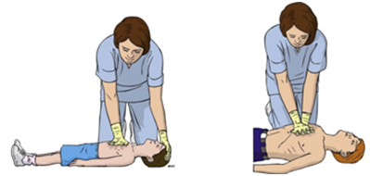
BLS del Bambino

Slide 24
BLS Bambino
Se il Bambino diventa incosciente
Attivare il Soccorso
Se nessuno risponde e non si è in grado di chiamare il 112 :
Iniziare la RCP per 2 minuti prima di chiamare personalmente il 112

Slide 25
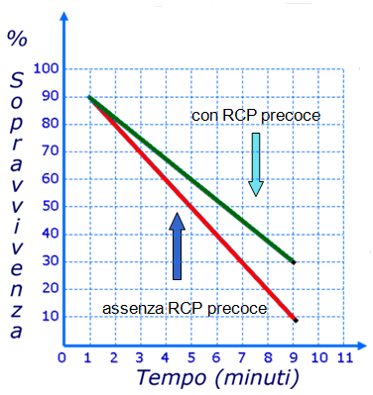
Tempo di sopravvivenza
In assenza di RCP
Ogni minuto la sopravvivenza si riduce del 10-12 %;
Con il solo intervento del 118/112 la sopravvivenza è di circa 1-5%
Un RCP precoce
Aumenta il tempo di sopravvivenza di 3 volte
Con l’utilizzo del AED può portare alla sopravvivenza al 75%

Slide 26
ABBIAMO POCO TEMPO !!!!!!

Slide 27
Diventa anche tu un …
ISTRUTTORE
BLS-D

Slide 28
Cosa possiamo fare insieme

Slide 29
GRAZIE A TUTTI !!!!

